Slide 1

LVB-ALLEMAND
OSEZ et FAITES LA DIFFERENCE!
Lycée Charles COEFFIN

Slide 2
LVB-ALLEMAND en GUADELOUPE
HISTORIQUE:
1980 : lancement de la LV dans l’Académie
2023: - 500 élèves (LVB-LVC) / 6 enseignants
- dont 21 élèves au CLG St. John Perse
Etablissements:
- CLG : Saint-John-Perse et Aurélie Lambourde (Les Abymes), Joseph Pitat (Basse-Terre), Maurice Satineau (Baie-Mahault), Maitrise de Massabielle (P-à-P)
- Lycée: Jardin d’Essai, Baimbridge (les Abymes), Charles Coeffin (Baie-Mahault), Droit de L’Homme (Petit-Bourg), Gerville-Réache (Basse-Terre), Maitrise de Massabielle (P-à-P)
- Post-Bac: CPGE -Lycée de Baimbridge (Les Abymes), BTS - Lycée Hôtelier(Le Gosier), BTS -R.G. Nicolo (Basse-Terre)

Slide 3
POURQUOI LV-ALLEMAND EN GUADELOUPE?
Historique:
Présence de population germanophone dès le 18ème siècle: Commune de Matouba (1765)
La Guadeloupe: Région Ultra-Périphérique d’Europe ( programme ERASMUS+)
Aujourd’hui:
200 allemands qui habitent la Guadeloupe en permanence
Des 10aine de milliersde germanophones (Allemagne, Autriche, Suisse) chaque année pendant la saison touristique (décembre à avril)
Une représentation consulaire d’Allemagne (Jarry, Baie-Mahault)
Système scolaire: « Développer le Multilinguisme » Les échanges avec l’Allemagne et pays germanophones
Collège et Lycée: lycée Baimbridge, Lycée Maîtrise de Massabielle
Formation PRO Franco-allemand (PROTANDEM et ERASMUS+): Lycée Hôtelier (Le Gosier), Lycée R.G. Nicolo (Basse-Terre), Lycée Pro Paul Lacavé (Capesterre BE), Lycée Droit de l’Homme (Petit-Bourg)
Université des Antilles: 11 Universités allemandes (ERASMUS+)

Slide 4
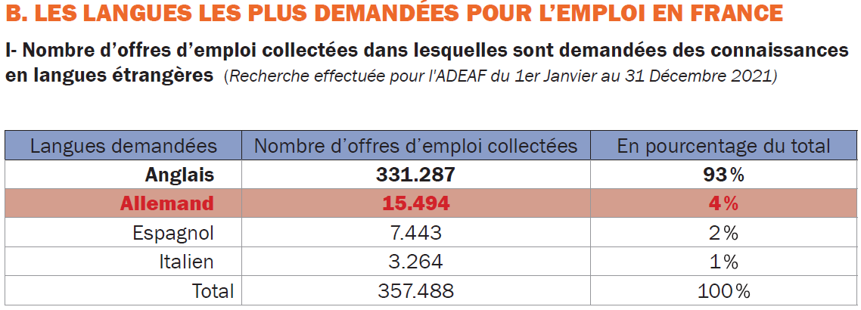
LA LV-ALLEMAND et LE MARCHE DU TRAVAIL
En Guadeloupe:
La restauration (personnel), l’hôtellerie (personnel), le transport (taxi, bus), les services (DHL), l’automobile (mécanique), le guidage toutistique, technologies (brasserie, énergie).
En France hexagonale:

Slide 5
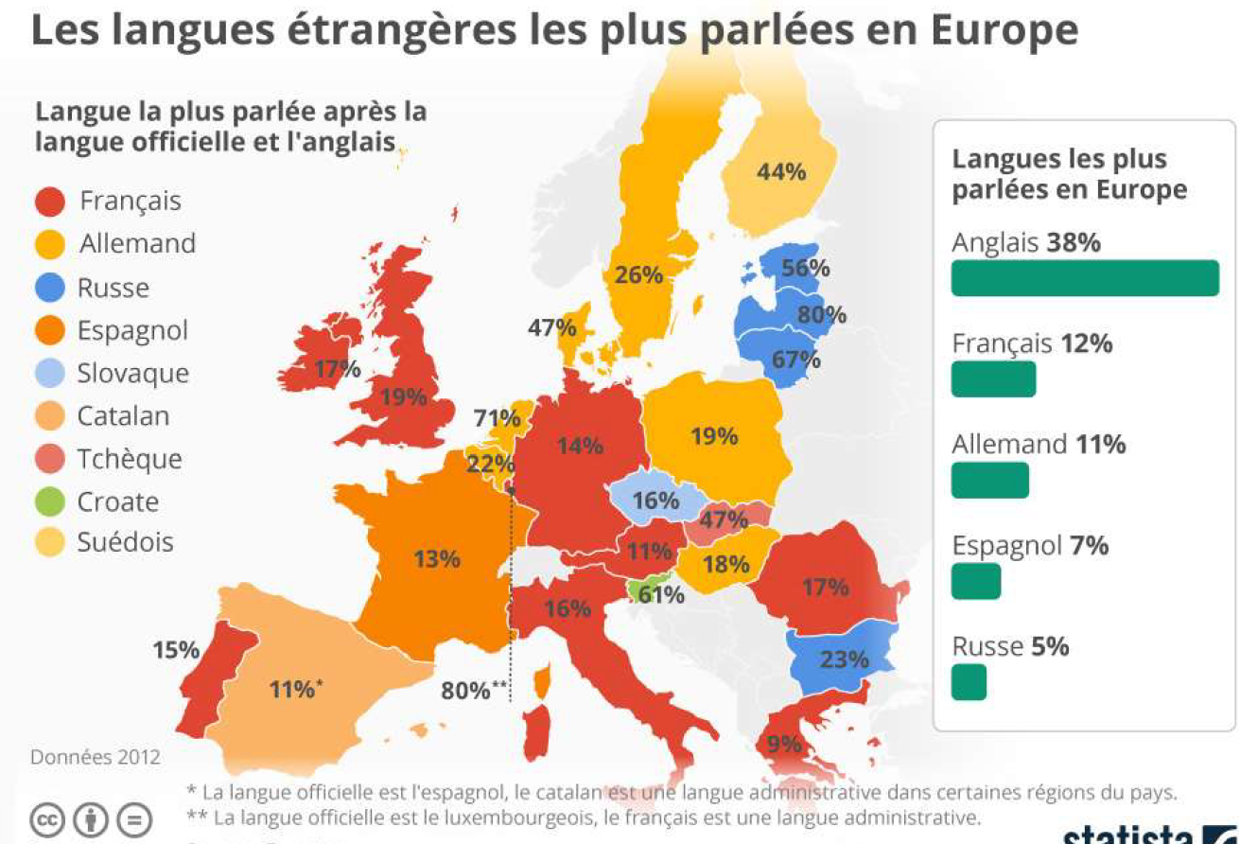

Slide 6
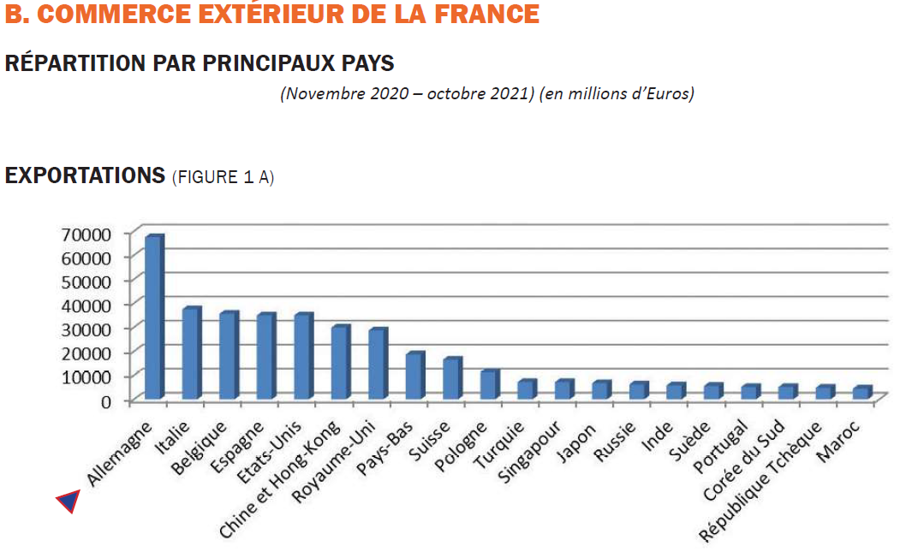

Slide 7
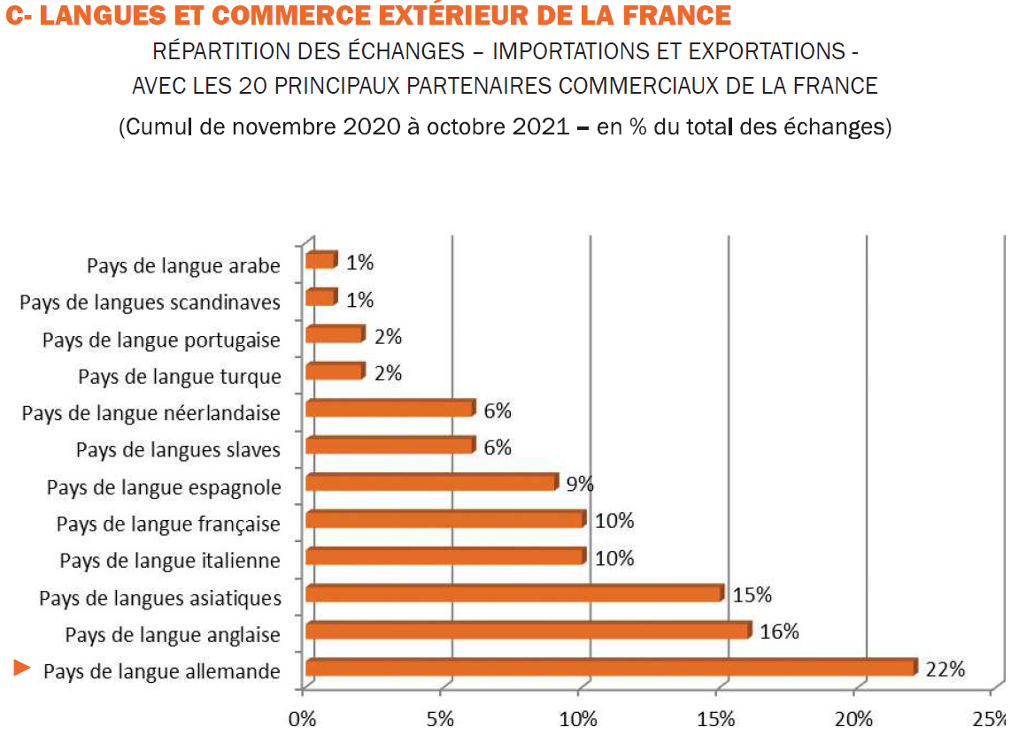

Slide 8
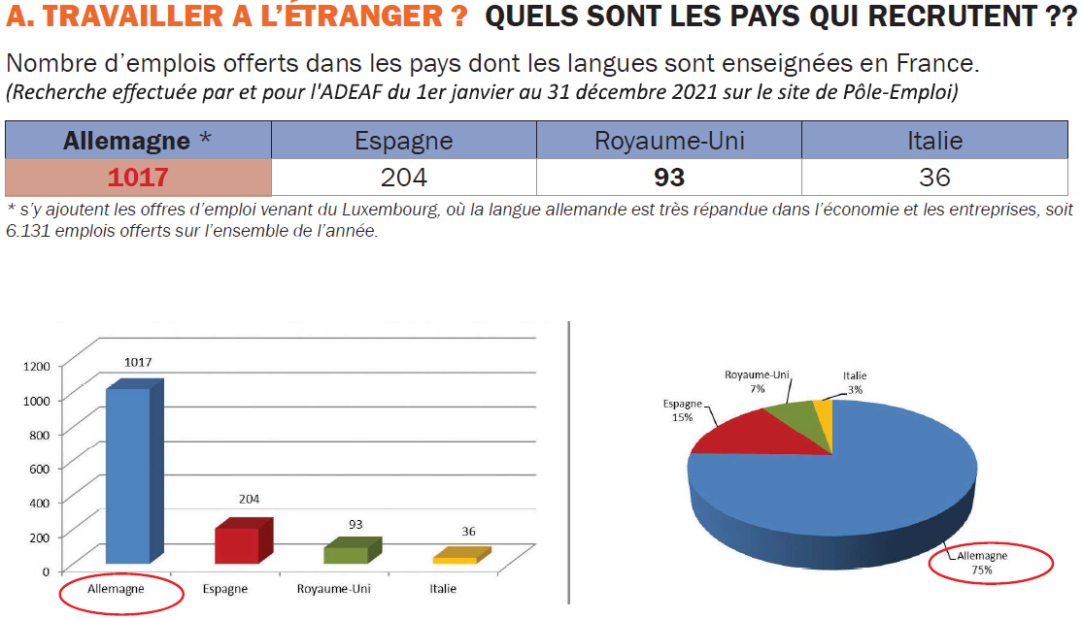
LV-ALLEMAND et EMPLOI: QUELLES PERSPECTIVES

